Slide 1
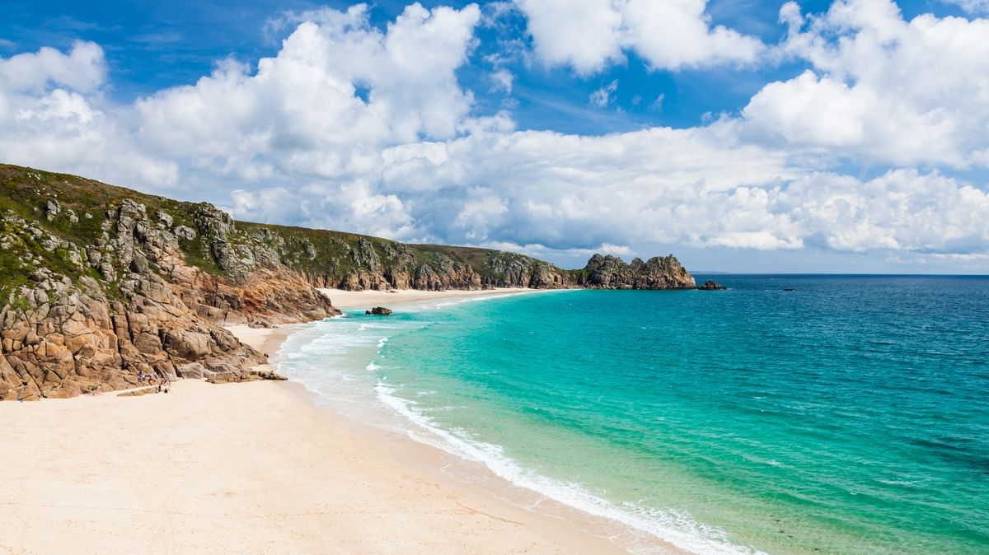
2. UTJECAJ TURIZMA NA PRIRODNU OKOLINU

Slide 2
Problem zasićenosti turističkog prostora

Slide 3
Nosivi kapacitet prostora:
Broj turista koji posjećuje neki lokalitet, duljina njihova boravka, aktivnosti i usluge koje su im na raspolaganju određuju granicu opterećivanja prostora
Označuje prag tj. granicu turističkih aktivnosti iznad koje je zasićenost ili saturacija turističkog prostora

Slide 4
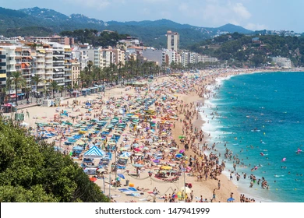
Posljedice zasićenosti turistićkih prostora:
Osim fizičke saturacije prostora, sredina se degradira te smanjuje zadovoljstvo gostiju
Opada gospodarska korist od razvijanje turizma
Negativni ućinci razvoja turizma uočavaju se na područjima velike koncentracije turista na malom prostoru

Slide 5
Utjecaj turizma na prostor, infrastrukturu i ekologiju

Slide 6
Posljedice utjecaja turizma na prostor:
Intezivna turistička izgradnja donosi:
- pretjeranu turističku urbanizaciju
- nekontroliranu uporabu prostora
može se govoriti o turizmu kao tzv. žderaču prostora
Umjeren i kontorliran razvoj turizma može pozitivno utjecati na vrednovanje prostora i na njegovu zaštitu

Slide 7
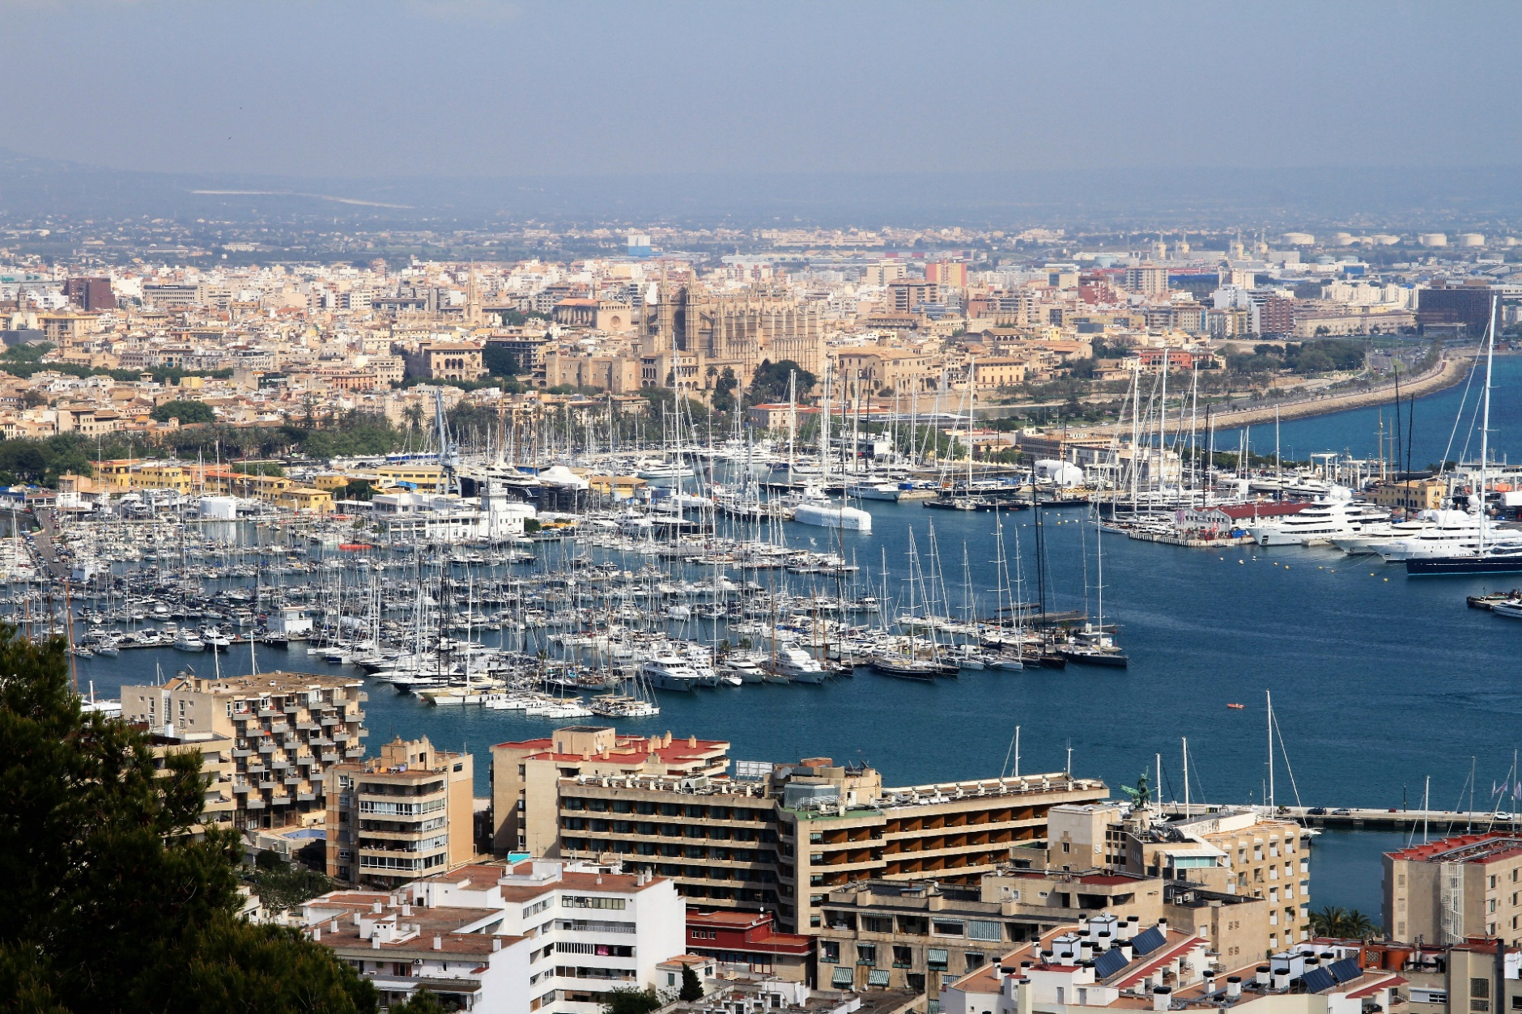
Primjer negativne preobrazbe prostora u turističke svrhe:

Slide 8
Osnovni prostorni problemi i njihovi uzroci:
Neprimjerena uporaba zemljišta
Pretjerana turistička izgradnja
Neprekidana planiranja i uporabe prostora
Nedopuštene gradnje
Prekomjerena izgradnja kuća za odmor
Prostorni problemi
Zaprečavanje pristupa obali
Vizualna devastacija pejzaža

Slide 9
Osnovni infrastrukturni problemi i njihovi uzroci:
Preoterećenost prometne mreže
Pojavljuju se zbog neprimjerena opterećenja postojeće infrastrukture
Preopterećenost vodoopskrbe i električnie mreže
Nedostatak pitke vode u sezoni
Infrastrukturni problemi
Problem zbrinjavanja povećanog otapada i otpadnih voda
Preopterećenost uslužnih i javnih službi

Slide 10
Osnovni ekološki problemi i njihovi uzroci:
Odnose se na čistoću vode, zraka i okoliša
Uvelike utječu na kvalitetu turističke ponude
Onečiščenje vode
Zagađenje plaža
Pojačanja buka
Ekološki problemi
Povećana količina otapda
Povećana opasnost od požara

Slide 11
Hvala na pažnji ;)

